Slide 1

受験上の配慮案内
※このスライドでは以下の内容について説明します
Ⅰ 受験上の配慮の概要
Ⅱ 受験上の配慮の申請・手続
Ⅲ 申請書類
「受験上の配慮案内」をお手元にご準備ください。本資料に記載する参照ページは「受験上の配慮案内」のページとなります。
スライド及びナレーションでは，以下の名称について，適宜， 省略します。
◆ 大学入学共通テスト ⇒共通テスト ◆ 受験上の配慮案内 ⇒配慮案内

Slide 2
Ⅲ 申請書類
○ 申請書類の組合せ
○ 「【Ａ】受験上の配慮申請書」作成に当たっての留意点
○ 「【Ａ】受験上の配慮申請書」の記入について
○ 「【Ｃ】状況報告書」の記入について
※ 申請書類は提出前に必ずコピーを保管し，原本を提出してください。

Slide 3
【P36】
申請書類の組合せ
申請に当たり，区分や希望する配慮事項に応じた申請書類の提出が
必要となります。
受験上の配慮の申請に必要な様式 （必ず今年度の配慮案内の様式を使用）
① 【A】受験上の配慮申請書 【提出必須】
② 【B】診断書 【提出必須】
③ 【C】状況報告書 【配慮事項によっては提出が必要（区分が発達障害の場合は提出必須）】
※ 試験時間延長の配慮事項について，1.5倍の試験時間延長が必要な場合に
は，上記に加えて，1.5倍の試験時間延長の必要性が分かる「具体的な理由」
や「これまでの取組み」等を示した資料 （任意の様式で学校長又は専門家が作
成したもの）の提出が必要です。

Slide 4
【P38～39 】
「【Ａ】受験上の配慮申請書」作成に当たっての留意点
（１）記載者等について
卒業見込者の方
志願者，保護者，担当の教員（学級担任等）等で相談の上，記入してください。
「②整理番号」欄は，学校で取りまとめる志願票と同じ整理番号を学校において記入してください。
※出願前に申請する場合は記入する必要はありません。
「⑩校長名・記載責任者名・記載責任者の連絡先」欄は，校長の署名又は職印を押印し，担当の教員（学級担任等）の氏名・連絡先等を学校において記入してください。
卒業見込者以外の方
志願者と保護者等が相談の上，記入してください。
「②整理番号」欄は，記入する必要はありません。
「⑩校長名・記載責任者名・記載責任者の連絡先」欄は，申請書を記入した者の氏名・ 連絡先等を記入してください。 （校長名の記入は不要です。）

Slide 5
【P38】
（２） 希望する配慮事項として審査の対象となるのは，「【A】受験上の配慮申請書」に記載のある事項です。「【B】診断書」「【C】状況報告書」等のみに記載されている事項については，申請事項として扱われず審査の対象とならない場合があります。
希望する配慮事項は， 「【A】受験上の配慮申請書」に漏れなく記入してください。
（３） 例年，関係者間の相談・確認が不十分なこと等から，必要な配慮事項が申請されていないことがあります。

Slide 6
【P38】
【Ａ】受験上の配慮申請書の記入について
希望する配慮事項の記入に当たって
希望する配慮事項により，記入箇所が異なります。
「3 受験上の配慮事項」（6～11ページを確認）
配慮事項
「3-1 主な配慮事項」
に記載されている配慮事項
「3-2 その他の配慮事項」
に記載されている配慮事項
「3-1 主な配慮事項」，
「3-2 その他の配慮事項」
に記載のない配慮事項
【Ａ】配慮申請書記入箇所
第２面「２．受験に際して 希望する配慮事項」
希望する配慮事項の項目の□を塗りつぶしてください。
（記入例は40ページを参照）
第３面「㉗その他の希望 配慮事項等」(1)
希望する配慮事項と4桁のコードを記入してください。
（記入例は41ページを参照）
第３面「㉗その他の希望 配慮事項等」(2)
希望する配慮事項を簡潔に記入してください。
（記入例は41ページを参照）
※ 事前に大学入試センターへ電話で
ご相談ください。
6

Slide 7

【P41】
第３面「㉗その他の希望配慮事項等」の記入について
「3-2 その他の配慮事項」に記載されている配慮事項を希望する場合は，第３面「㉗その他の希望配慮事項等」 (１)に記入してください。
（記入例）車椅子に座ったまま受験したい場合
「3-2 その他の配慮事項」 （抜粋）

Slide 8
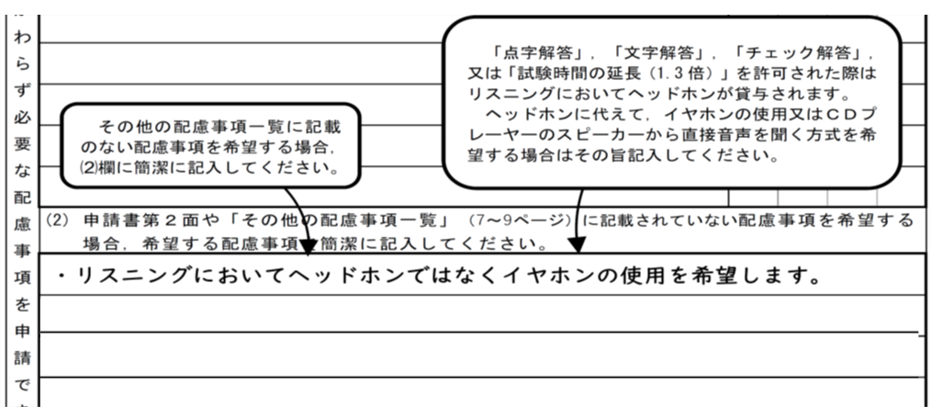
【P41】
「3-1 主な配慮事項」 「3-2 その他の配慮事項」に記載のない配慮事項を希望する場合は，第３面「㉗その他の希望配慮事項等」 (2)に簡潔に 記入してください。
（記入例）
8

Slide 9
【P43】
希望する配慮事項に第二希望がある場合は，
第３面「㉗その他の希望配慮事項等」 (2)に簡潔に記入してください。
※特に次の①～③の配慮事項を申請する場合は，第二希望を記入してください。
（第二希望がない場合には，「第二希望なし」と記入してください。）
①「個室の設定（試験室に受験者１名）」
②「試験時間延長」
③「リスニングの免除」
（記入例）「個室の設定（試験室に受験者１名）」の第二希望として「別室の最後列で
受験」を申請する場合
9

Slide 10
【P41】
第３面「３．受験に際して配慮を希望する理由」の記入について
配慮を希望する理由，症状及び学校等での状況等を記入してください。
（記入例）
※ 第３面「３．受験に際して配慮を希望する理由」に記入するだけでは，希望する
配慮事項として審査の対象とならない場合があります。
希望する配慮事項については，第２面，第３面「㉗その他の希望配慮事項等」に
必ず記入してください。

Slide 11
【P42】
第４面「４．補足事項等記入欄」の記入について
希望する配慮事項について，補足事項がある場合に記入してください。
記入例① 特製机・椅子や車椅子の持参使用／試験場側での準備を希望する場合
記入例② 試験室における介助者の配置を希望する場合

Slide 12
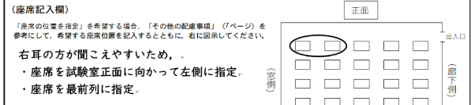
【P42】
記入例③ 音の鳴る機器の使用を希望する場合
記入例④ 座席位置の指定を希望する場合
※ 第４面に記入するだけでは，希望する配慮事項として審査の対象とならない場合
があります。
希望する配慮事項については，第２面，第３面「㉗その他の希望配慮事項等」に
必ず記入してください。

Slide 13
【P36】
【Ｃ】状況報告書の記入について
（１） 様式について
（２） 記載者について
① 卒業見込者
担当の教員（学級担任等）が記入してください。
② 卒業見込者以外（既卒者や高等学校等に在籍していない場合等）
保護者等や，予備校の講師，職員等が記入してください。
使用する様式 | 希望する配慮事項や区分
【C1】状況報告書（試験時間延長（1.3倍）） | 試験時間延長（1.3倍）
【C2】状況報告書（リスニング免除） | リスニングの免除
【C3】状況報告書（代筆解答） | 代筆解答
【C4】状況報告書（別室の設定） | 別室の設定
【C5】状況報告書（発達障害） | 区分が「発達障害」の場合

Slide 14
【P69～70】
【Ｃ４】状況報告書（別室の設定）
表面の「1 別室の設定を必要とする理由」を必ず記入してください。
個室（試験室に受験者1名）を必要とする場合は，必ず，裏面に 「個室を必要とする明確な理由」を詳しく記入してください。
過去に個室が許可された主な例
易感染状態であり，他者との接触によるウイルス感染等のリスクが高く， 感染すると重症化するおそれがあるため
※ 「3-5 基礎疾患等があることにより感染リスクが高い場合」（11ページ）も
併せて確認してください。
定期的に大きな音が出る医療機器を使用しているため
症状が，他の受験者の解答に影響を与えるため など
※ 単に「他者と同室だと緊張するため」の理由だけでは許可されません。

Slide 15
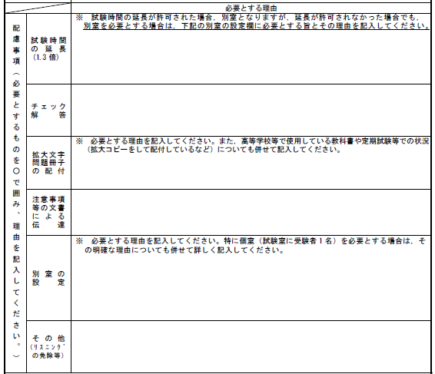
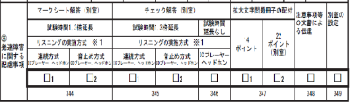
【P45】
【Ｃ５】状況報告書（発達障害関係）
「【A】受験上の配慮申請書
（第２面）」で希望する配慮事項
の□を塗りつぶしてください。
「【C5】 状況報告書（発達障害関係）」の該当する配慮事項を
〇で囲み，その配慮事項を必要
とする具体的な理由を記入して
ください。
【C5】状況報告書（発達障害関係）（抜粋）
通常の大きさの文字を認識することが困難であり，また，文章を読む際に行を読みとばしてしまうことが多いので，大きな文字のほうが認識しやすいため。高校では，拡大教科書（ 22ポイント）を使用し，定期考査の問題用紙については，B4サイズをA3サイズに拡大している。
【A】受験上の配慮申請書（第２面）（抜粋）

Slide 16
【裏表紙】
受験上の配慮に関する問合せ先
受験上の配慮について，ご不明な点がございましたら，お気軽にお問合せください。
【志願者問合せ専用電話】
03－3465－8600
9:30～17:00（土・日曜，祝日，12月29日～1月3日を除く）
【電話での問合せが難しい障害等のある方専用FAX】
03－3485－1771
受験上の配慮に関するQ＆Aについては，大学入試センターのホームページにも掲載しています。 https://www.dnc.ac.jp/kyotsu/shiken_jouhou/r6/hairyo_qa.html

